Slide 1
Teoria do Serviço de Bebidas
Tipos de copos
Teoria do Serviço de Bebidas -
Notes:
1

Slide 2
Teoria do Serviço de Bebidas
Reconhecer e distinguir os tipos de copo;
Objectivos
Teoria do Serviço de Bebidas

Slide 3
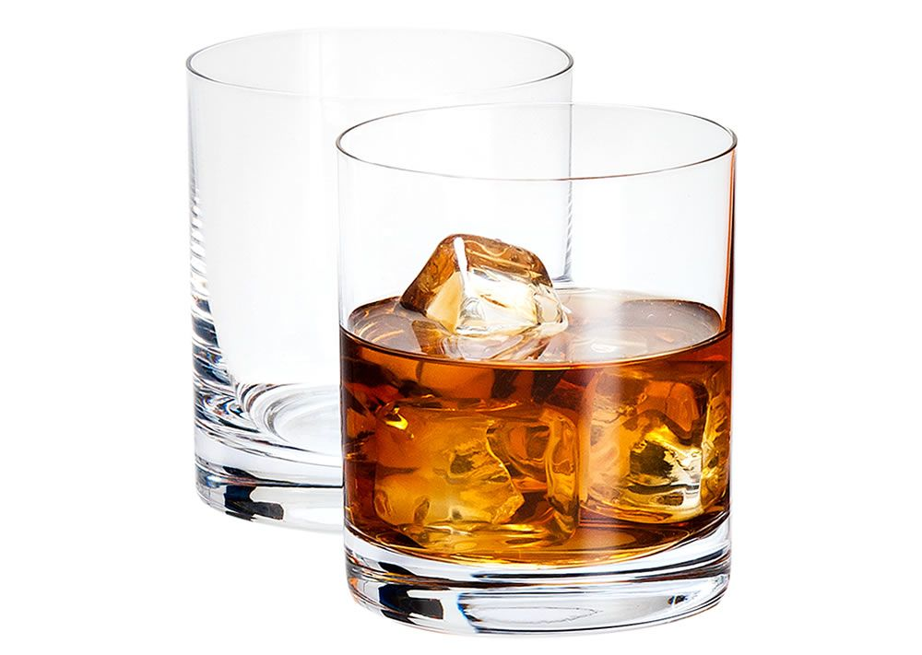
Teoria do Serviço de Bebidas
Serve para qualquer cocktail tradicional servido On the rocks (com gelo) e é também copo para whisky.
Copo on the rocks

Slide 4
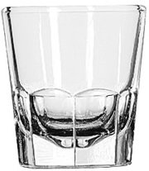
Semelhante ao On the rocks, possui um fundo de vidro grosso para evitar o aquecimento das bebidas.
Teoria do Serviço de Bebidas
Copo Old fashioned

Slide 5
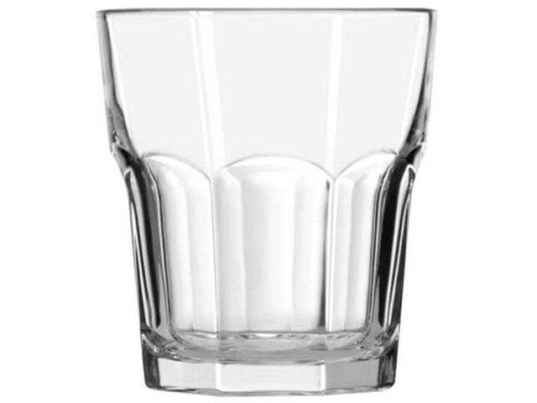
Variação do On the rocks, muito utilizado nos restaurantes americanos para servir refrigerantes. É de tamanho superior.
Copo Rocks

Slide 6
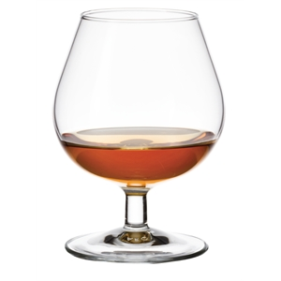
Possui haste curta e um interior arredondado, para que possa ser completamente envolvido pelo calor da mão.
Possui a borda côncava.
Teoria do Serviço de Bebidas
Copo
de brandy ou balão

Slide 7
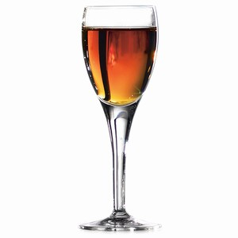
Taças de tamanho reduzido utilizadas para servir licores doces e incorporados.
São perfeitos para Vermute, Porto, Moscatel, Grappa, etc
Teoria do Serviço de Bebidas
Copo de licor

Slide 8
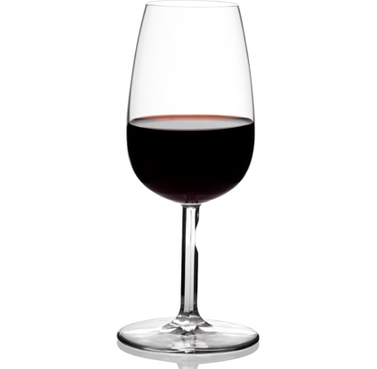
Permite apreciar correctamente os poderosos aromas e sabores do nosso Vinho do Porto.
Teoria do Serviço de Bebidas
Copo de porto

Slide 9
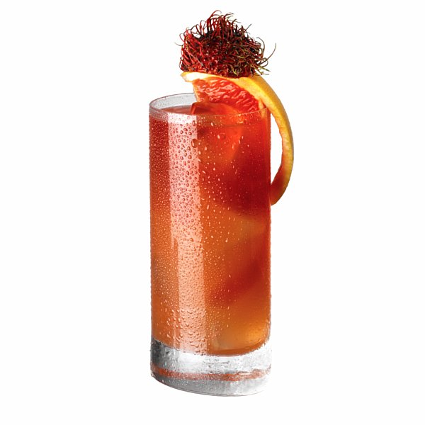
Conhecido como copo de High Ball é utilizado para servir bebidas destiladas ou cocktails com bastante gelo.
Teoria do Serviço de Bebidas
Copo de long drink

Slide 10
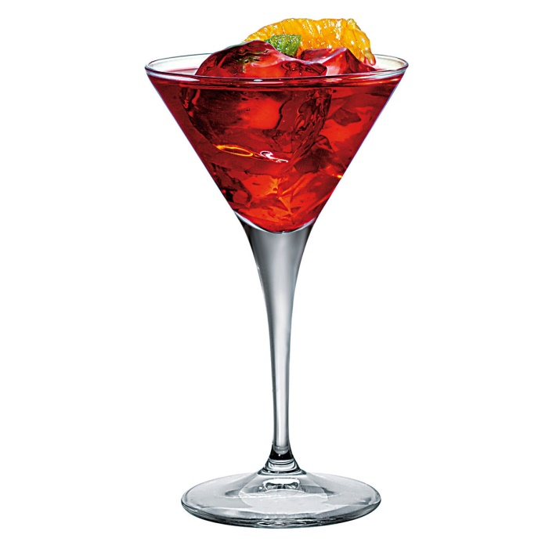
Possui um pé comprido para proteger a bebida do calor das mãos.
Tem a medida certa para receber todos os ingredientes de um bom cocktail.
Teoria do Serviço de Bebidas
Teoria do Serviço de Bebidas
Copo de cocktail

Slide 11
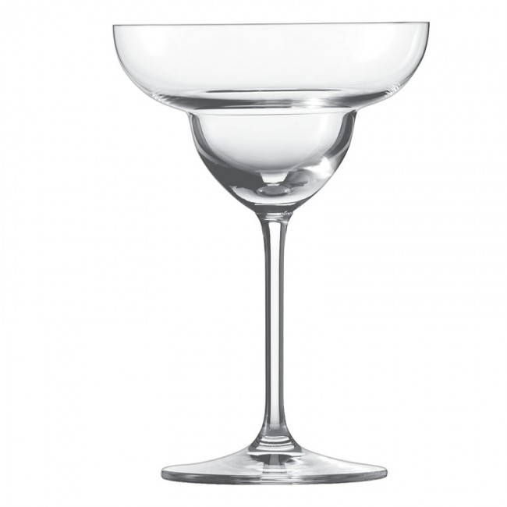
Específico para servir o cocktail Margarita.
Teoria do Serviço de Bebidas
Taça de Margarita

Slide 12
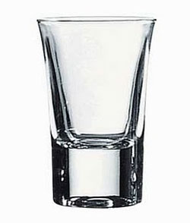
Serve para bebidas sem gelo e geralmente puras, mas também se utilizam para preparar cocktails em camadas.
Teoria do Serviço de Bebidas
Copo de Shot

Slide 13
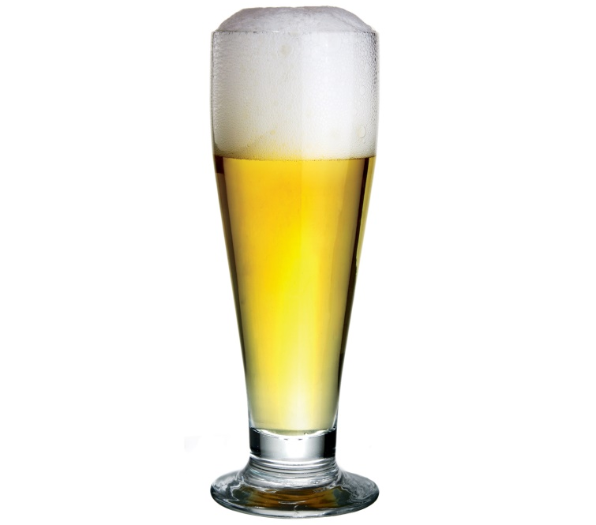
Conhecido como copo de cerveja ou fino.
Têm o formato mais indicado para que o gás e a espuma tenham possibilidade de crescer e mostrar todo o seu carácter.
Teoria do Serviço de Bebidas
Teoria do Serviço de Bebidas
Copo de pilsner

Slide 14
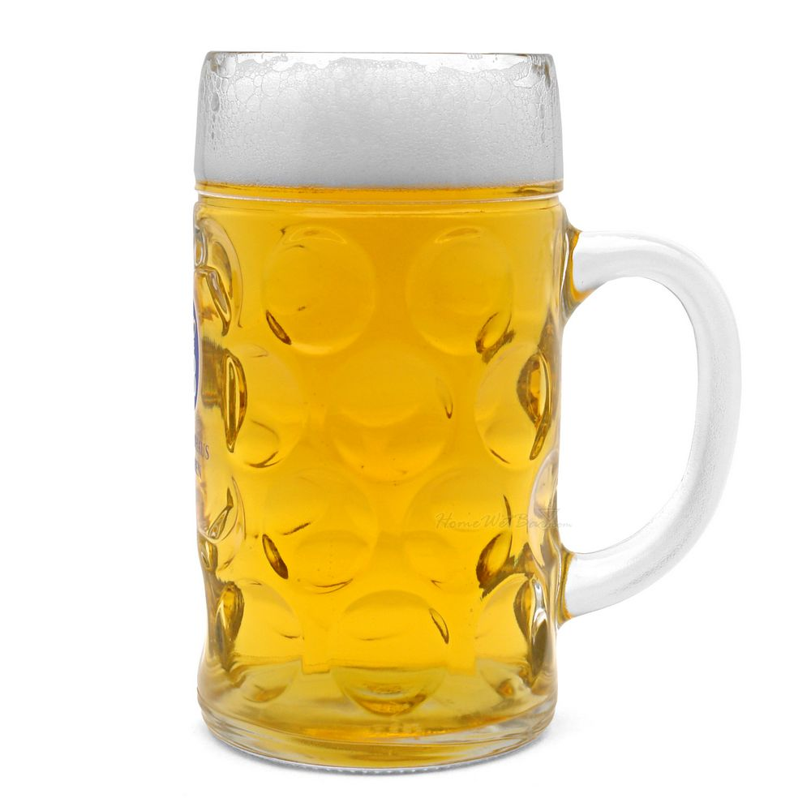
Podem ter vários tamanhos e formatos, mas normalmente são robustos, de vidro grosso
Caneca de cerveja / Beer Mug

Slide 15
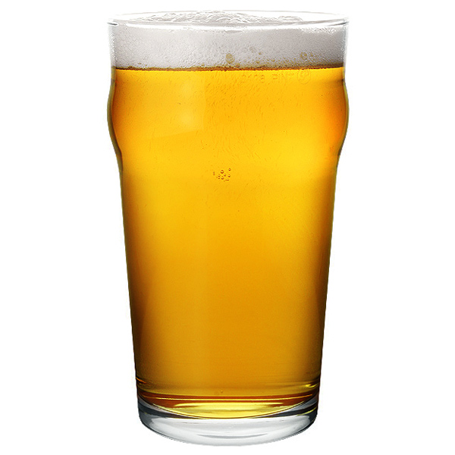
Também chamado de Becker, é aquele que mais se encontra nos pubs ingleses e irlandeses. Ideal para as cervejas do tipo Bitter e Stouts.
Teoria do Serviço de Bebidas
Pint

Slide 16
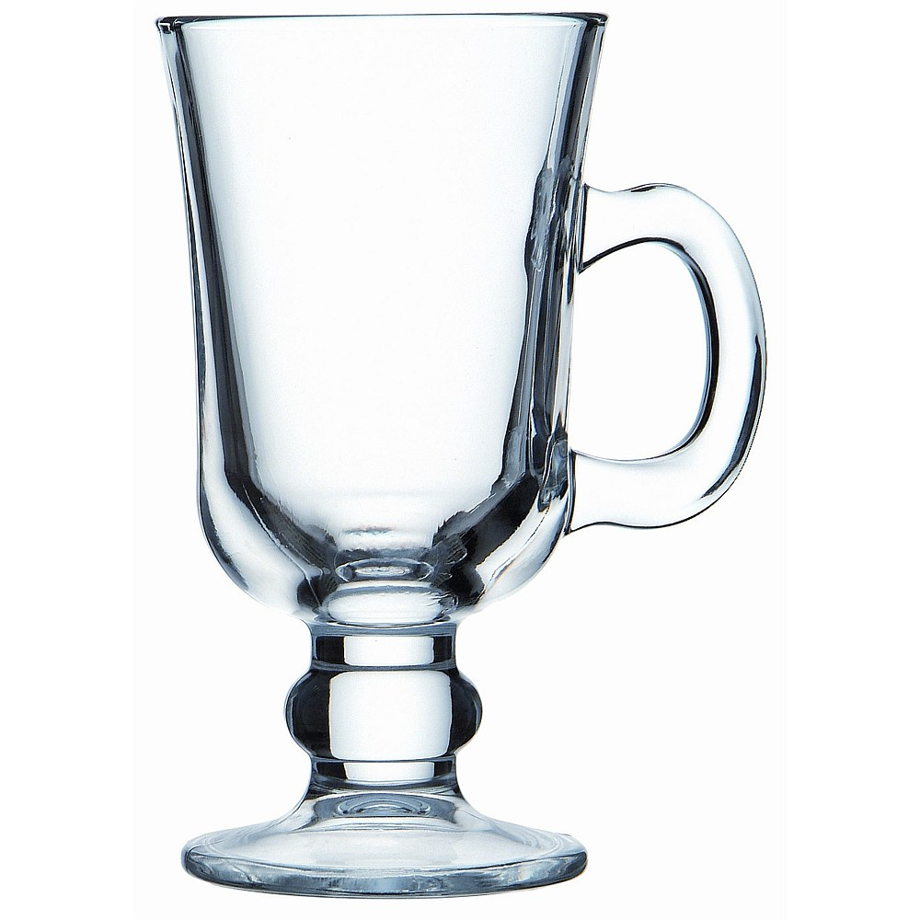
Também chamado de Toddy, é usado específicamente para cocktails quentes como o Irish Coffe.
Teoria do Serviço de Bebidas
Copo Hot Drinks

Slide 17
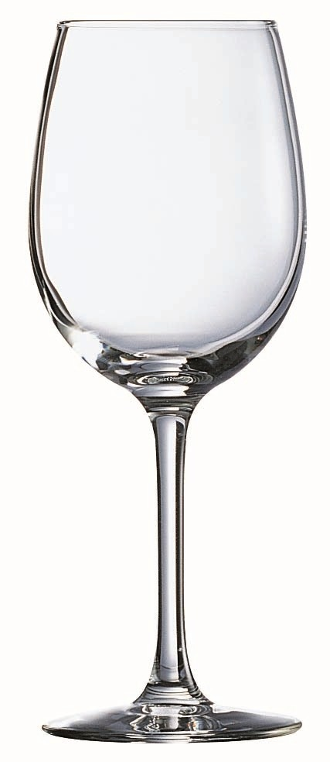
É facilmente indentificável: São sempre os maiores e podem ou não ter pé.
Teoria do Serviço de Bebidas
Teoria do Serviço de Bebidas
Copo de água

Slide 18
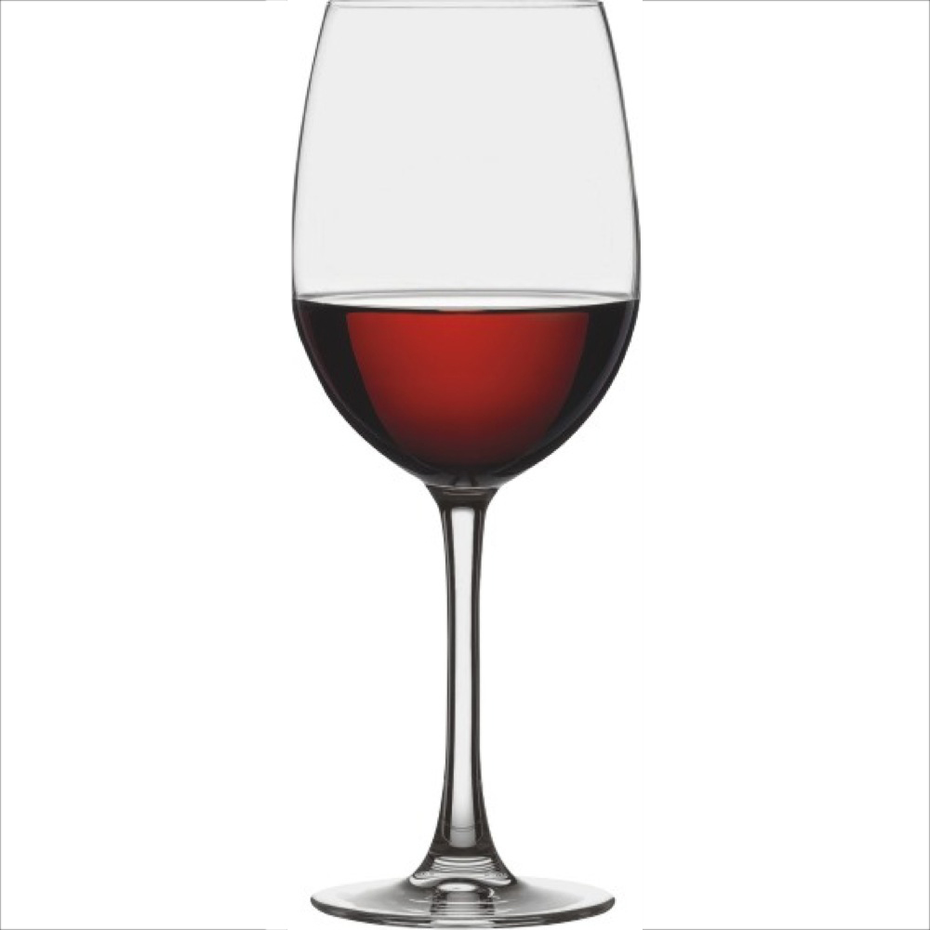
É geralmente servido em taças maiores do que as do vinho branco por não ser consumido frio.
Copo de vinho tinto

Slide 19
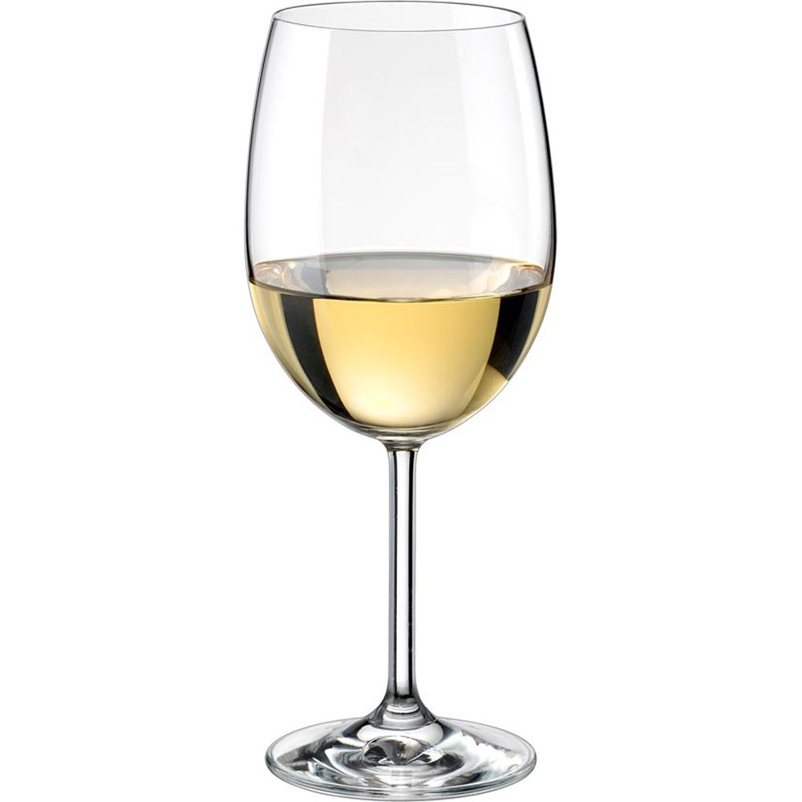
O copo é menor para que o vinho não aqueça. O pé é alto para evitar o calor das mãos.
Teoria do Serviço de Bebidas
Teoria do Serviço de Bebidas
Copo de vinho branco

Slide 20
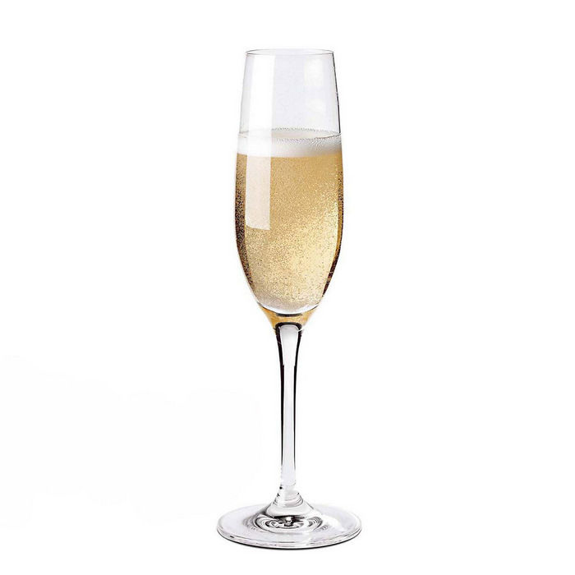
Taça fina e elegante, substituiu a antiga taça de champanhe justamente por manter mais tempo o “perlage”.
Teoria do Serviço de Bebidas
Teoria do Serviço de Bebidas
Flute

Slide 21
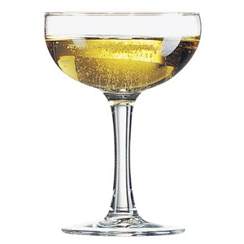
Não é tão usada nos dias que correm. Foi substituída pelo Flute.
Taça de Champanhe

